Slide 1
ML для финансового анализа Защита курсового проекта
otus.ru

Slide 2


Проверить, идет ли запись
Меня хорошо видно
&& слышно?
Ставим “+”, если все хорошо “-”, если есть проблемы

Slide 3










Правила вебинара
Условные
обозначения
Активно
участвуем
Индивидуально
Off-topic обсуждаем
в учебной группе
Время, необходимое
на активность
Пишем в чат
Задаем вопрос
в чат
Говорим голосом
Документ
Вопросы вижу в чате,
могу ответить не сразу
Ответьте себе или
задайте вопрос

Slide 4
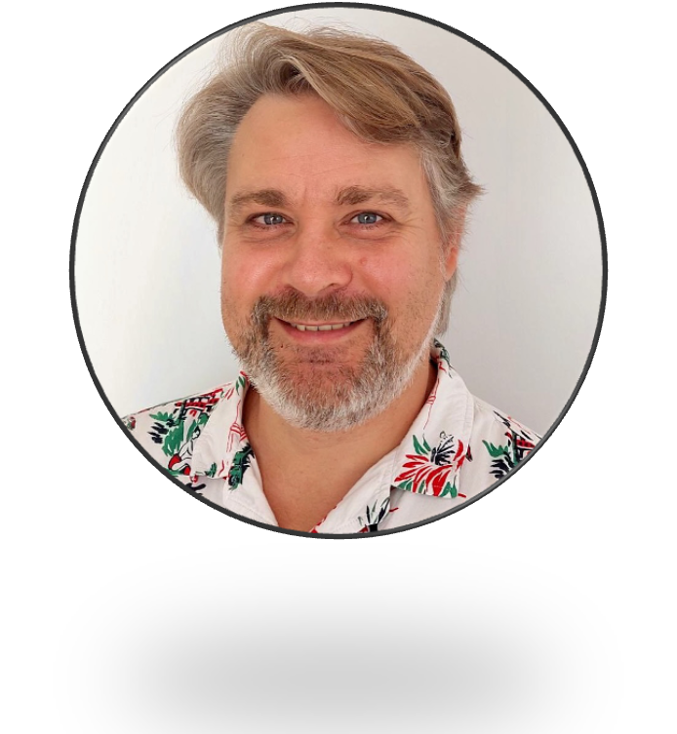
ML для финансового анализа Защита курсового проекта
Тема вебинара
Игорь Стурейко
Руководитель курсов: Reinforcement Learning, ML Professional, ML Basic, MLOps, FinML
Teamlead, главный инженер проекта,
Физический факультет МГУ, PhD теоретическая физика
Опыт:
Более 20 лет занимался прикладной математикой и мат моделированием
(Data Scientist) (Python, С++)
@stureiko (TG)
LinkedIn: igor-stureiko
@rl_fintech (Мой канал посвященный финансовым моделям)

